Slide 1
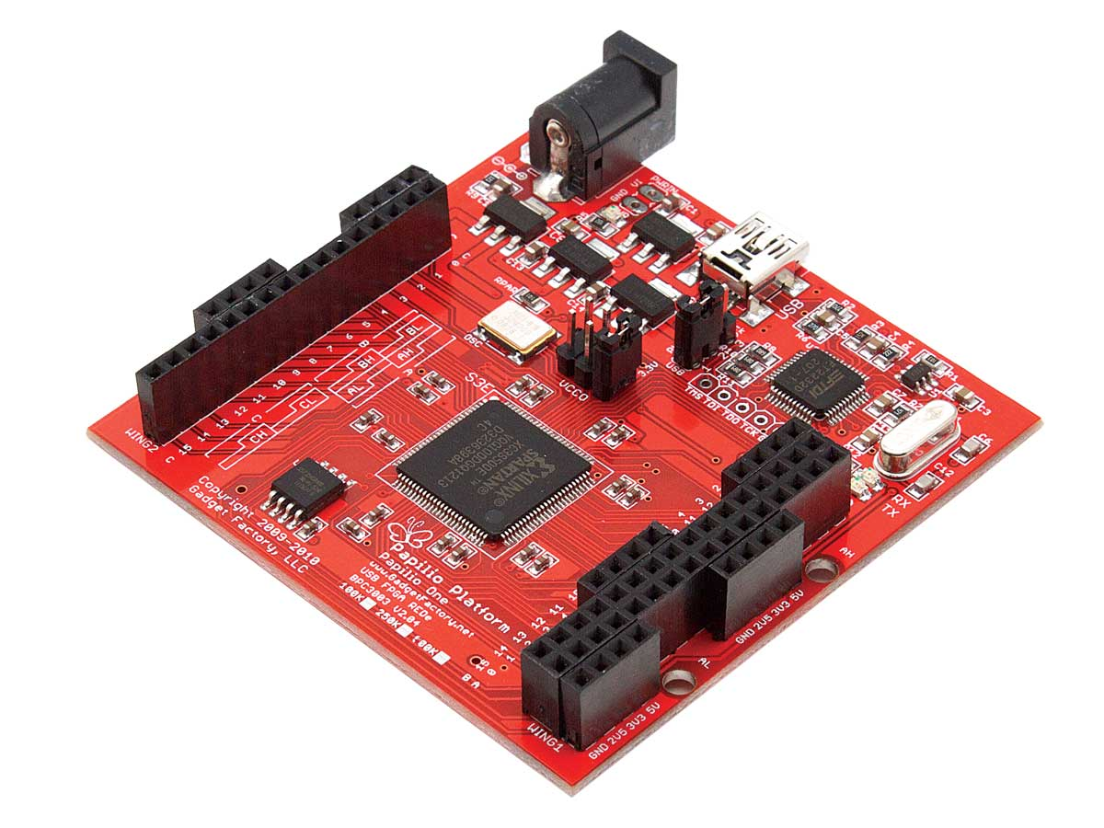
FPGA
Field Programmable Gate Array
Por Joksan Alvarado

Slide 2
Preámbulo
Los circuitos electrónicos digitales fueron creados a partir de componentes discretos.
La complejidad de los circuitos fue creciendo a medida las tecnologías evolucionaron. Cada vez se usan más componentes.
Los circuitos integrados (ASICs) fueron creados para contener grandes cantidades de componentes pero carecen de flexibilidad.
Se inventan las tecnologías de lógica programable, que proveen gran densidad y flexibilidad.

Slide 3
¿Que tecnologías de lógica programable existen?
PLA: Programmable Logic Array.
PAL: Programmable Array Logic.
GAL: Generic Array Logic.
CPLD: Complex Programmable Logic Device.
FPGA: Field Programmable Gate Array.
(Las primeras tres tecnologías están descontinuadas).

Slide 4
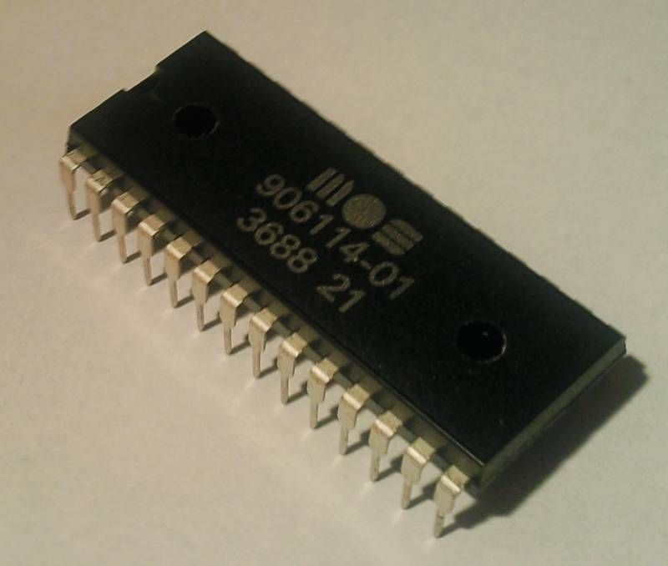
PLA
Inventados en 1970.
Son de baja densidad.
Programados en el momento de ser creados.
Implementan sólo lógica combinacional.

Slide 5
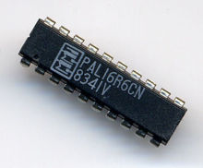
PAL
Existen desde 1978.
Son de baja densidad.
Se pueden programar una vez por el usuario (OTP).
Se organizan internamente en arreglos de compuertas OR y macro celdas (bloques de salida con memoria).

Slide 6
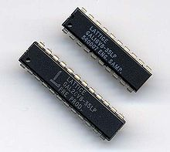
GAL
Creados en 1985.
Pueden ser programados múltiples veces.
Se organizan internamente de la misma forma que las PAL.
Directamente compatibles con las PAL.

Slide 7
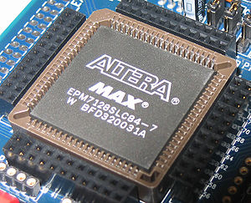
CPLD
Son de mediana densidad.
Se pueden programar múltiples veces.
Se organizan internamente en Bloques de I/O, PLAs, red de interconexión, y arreglos de macroceldas.

Slide 8
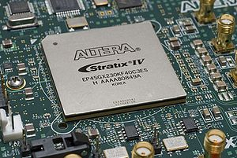
FPGA
Disponibles desde 1985.
Poseen alta densidad.
Son reprogramables, pero pierden su configuración al apagarse y guardan su configuración en un chip externo.
Se organizan generalmente en Bloques de I/O y CLBs, pero pueden contener bloques de RAM, Multiplicadores, buses, etc.

Slide 9




Fabricantes de FPGA

Slide 10
¿Para que sirve un FPGA?
Imaginemos que necesitamos construir un proyecto que requiere muchos componentes. ¿Que tal un proyecto de electrónica digital?
¿Como quedaría nuestro prototipo?

Slide 11
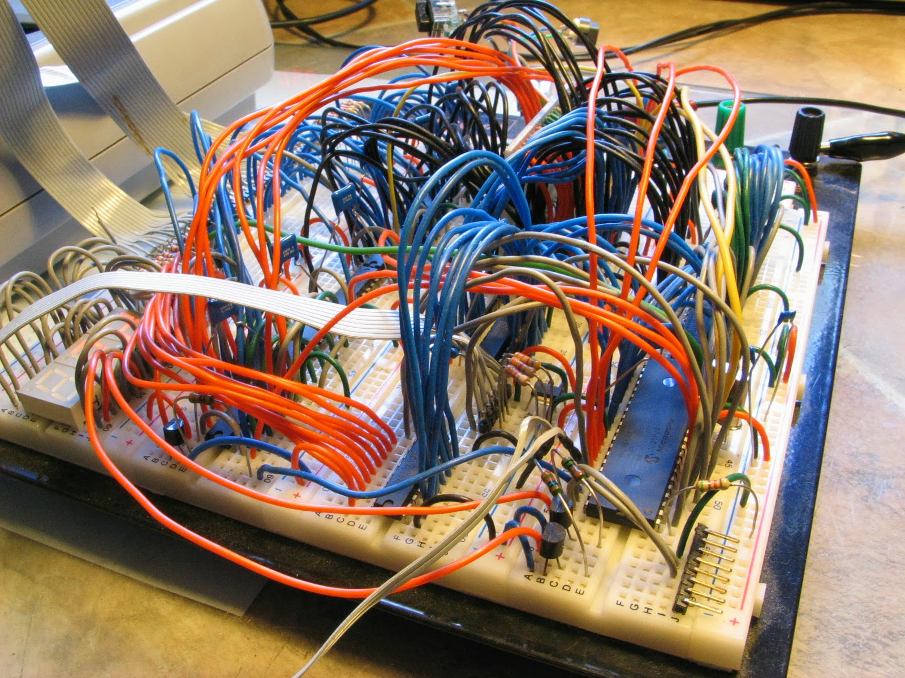
La típica tarea de electrónica digital.

Slide 12
Ventajas de los FPGA.
Permite ensamblar toda clase de circuitos digitales.
Ahorra componentes, breadboards y cables.
Le cabe una extensa cantidad de componentes. Tan extensa, que caben hasta microcontroladores!
Por la razón anterior, muchos de los proyectos en que se usa un microcontrolador, también se pueden implementar en un FPGA.
Como se pueden cambiar todos los componentes, se pueden crear microcontroladores a medida.
Son extremadamente rápidos (típicamente se consiguen decenas o cientos de MHz).
Las posibilidades de proyectos son ilimitadas.

Slide 13
Limitantes de los FPGA.
Sólo se pueden implementar circuitos digitales, no hay ADC ni DAC. Pero se pueden conectar chips externos para esas tareas.
Dado que hay que especificar todos los circuitos, a menudo uno se encuentra implementando muchos bloques de lógica para tareas simples, por lo que los proyectos escalan rápidamente en complejidad.
Su capacidad es extensa, pero después de todo es finita. Los bloques de RAM a menudo son escasos.
Los diseños grandes tienden a volverse lentos (sin embargo esto también ocurre si se ensambla en breadboard).

Slide 14
FPGA Vs. MCU
Un microcontrolador es generalmente más fácil de programar que un FPGA (por motivos de costumbre). Sin embargo con la plataforma adecuada el proceso de aprendizaje se puede facilitar.
Si usamos integrados, un microcontrolador es regularmente más fácil de conectar que un FPGA. Si usamos un entrenador, se hace fácil para ambos.
Un microcontrolador se configura para llevar a cabo un programa (una serie de instrucciones), mientras un FPGA se configura directamente con un circuito (conjunto de componentes y conexiones).
A la creación de código para un microcontrolador se le llama “compilación”.
A la creación de circuitos en un FPGA se le llama “Síntesis”.
Un microcontrolador tiene una velocidad límite. Una vez se alcanza el límite de procesamiento, es necesario cambiarse aun microcontrolador más rápido.
Un FPGA también tiene una velocidad límite, sin embargo esto se puede circunvenir al agregar más circuitos electrónicos que hagan su trabajo simultáneamente (paralelización).

Slide 15
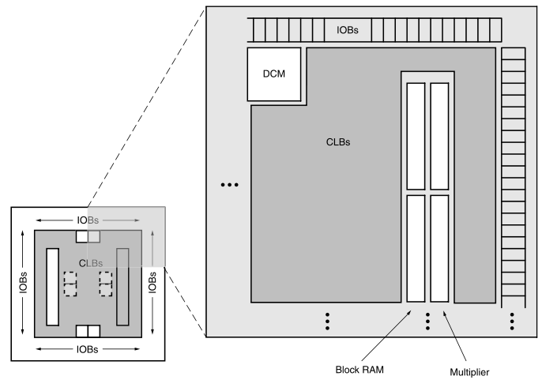
¿Como funciona un FPGA?

Slide 16
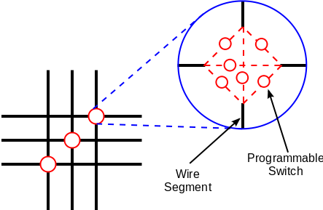
¿Cómo funciona un FPGA?
Existe una serie de componentes reconfigurables que pueden implementar cualquier lógica que se desee.
Cuenta con un sistema de interconexión que permite crear conexiones arbitrarias entre cualquier par de puntos.

Slide 17
Que necesito para comenzar?
Hardware:
  Regularmente los integrados de los FPGA vienen en cubiertas muy densas que no se pueden soldar a mano o son muy difíciles. Lo mejor es conseguir un entrenador.
Software:
  Dependiendo del fabricante y el entrenador, es necesario conseguir un entorno de desarrollo (IDE), librerías, y programas de soporte para descargar las configuraciones en los chips.

Slide 18
La plataforma Papilio
Creada por Jack Gasset en Estados Unidos en el año 2009.
Tecnología Open Source. Esta completamente documentada y cuenta con software de soporte.
Es un entrenador basado en un FPGA de la serie Spartan 3E de la marca Xilinx.
Plataforma reducida y económica.
Tiene exactamente lo necesario. No cuenta con accesorios que crean distracción y ralentizan su estudio.
Te permite crear tu propio microcontrolador!
Más información en www.gadgetfactory.net

Slide 19
Cómo la programo?
Hay al menos 3 opciones principales.
  La primera es usar el entorno de desarrollo del fabricante (Xilinx ISE) y crear tus propios diseños de circuito con un lenguaje de descripción de hardware.
  La segunda es usar ISE pero crear tus diseños con captura de esquemáticos.
  La tercera opción es convertir tu FPGA en un microcontrolador mediante ZAP y descargarle un programa.

Slide 20
Xilinx ISE.
Entorno de desarrollo usado para programar todos los FPGA de marca Xilinx.
Disponible para descarga:
http://www.xilinx.com/support/download.html
La versión webpack es gratuita, pero debe registrarse una licencia en el sitio web, para lo cual es necesario también crear una cuenta (todo sin costo).
http://www.xilinx.com/getlicense
Lamentablemente esta desfasado. La suite de Vivado lo reemplaza pero no tiene soporte para Spartan III, así que es necesario mantenerse con ISE.

Slide 21
VHDL y Verilog
Son los lenguajes de descripción de hardware más usados.
Permiten describir circuitos en forma de código fuente, expresando conceptos tales como conexiones, lógica de operación, agrupaciones y jerarquía.
Son sintácticamente similares a los lenguajes de programación, sin embargo operan de forma totalmente distinta.
Como tales estos lenguajes carecen de un modelo de flujo secuencial, sino mas bien poseen un modelo de flujo concurrente. Es decir, todas las sentencias se ejecutan simultáneamente y de forma continua.

Slide 22
VHDL y Verilog
VHDL: VHSIC Hardware Description Language (VHSIC significa a su vez Very High Speed Integrated Circuit). Es un lenguaje basado en Ada, no es sensible a la capitalización pero usa tipos fuertes para todos los datos y operaciones.
Verilog: Lenguaje de descripción de hardware basado en C. Es sensible a la capitalización.

Slide 23
Ejemplo de un Flip-Flop tipo D
Verilog:
reg q;
always @(posedge clk)
q <= d;
VHDL:
process(CLK)
begin
if rising_edge(CLK) then
Q <= D;
end if;
end process;

Slide 24
Demostraciones.

Slide 25
Síntesis de una compuerta XOR.
Creación de un proyecto en ISE.
Captura de esquemático.
Ubicación de los pines en plan ahead.
Proceso de síntesis.
Descarga de la configuración.
Prueba.

Slide 26
Péndulo de LED.
Análisis del circuito esquemático.
Ubicación de los pines en código fuente.
Proceso de síntesis y descarga de configuración.
Prueba.

Slide 27
Contador y descodificador de 7 segmentos.
Análisis del código fuente en VHDL.
Ubicación de los pines (código fuente).
Diagrama esquemático generado.
Síntesis y descarga.
Demostración de funcionamiento.

Slide 28
AVR8 y ZPUino.
Se tratan de soft processors, es decir, procesadores creados en un FPGA a partir de un lenguaje de descripción de hardware.
AVR8 es un procesador que emula con gran precisión la familia de chips ATMega de Atmel (los mismos usados en el Arduino). Es compatible a nivel binario y corre a 32MHz.
ZPUino es un soft processor basado en ZPU, que es un soft processor de 32 bits con 96MHz de velocidad. Es compatible con Arduino a nivel de código fuente (mas no a nivel binario), y puede ejecutar los sketches de arduino a mayor velocidad.

Slide 29
ZAP IDE
(ZPUino Arduino Papilio).
Es un entorno de desarrollo integrado basado en Arduino IDE, creado por Jack Gasset.
Totalmente open Source.
Disponible para descarga en:
http://forum.gadgetfactory.net/index.php?/files/
Cuenta con una serie de procesadores pre diseñados para diferentes tareas (entre ellos AVR8 y ZPU).

Slide 30
Demostración de ZPU.
Elección del procesador a usar.
Creación de un programa.
Compilación, síntesis y configuración.
Demostración de funcionamiento.

